Slide 1
Pavoukovci
Sekáči, štíři, roztoči

Slide 2
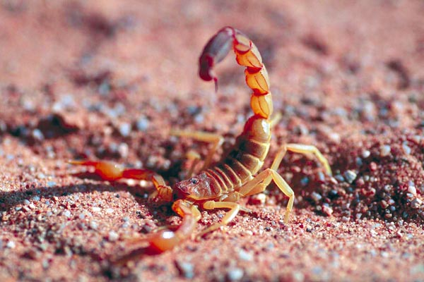
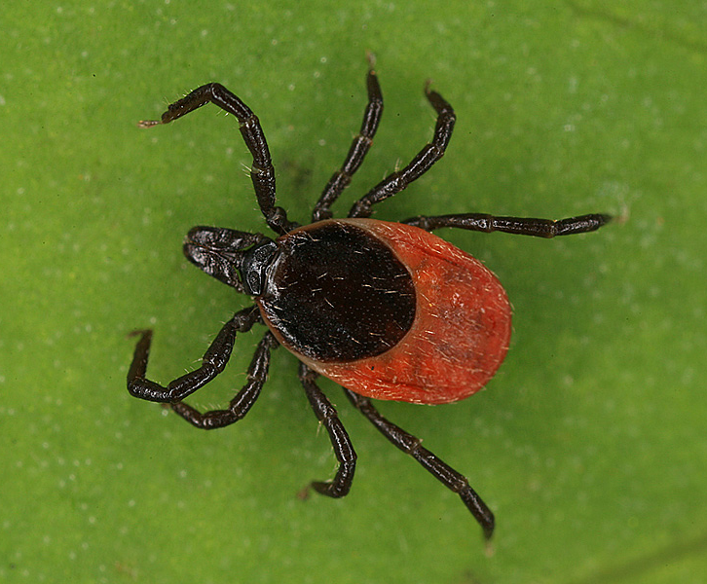
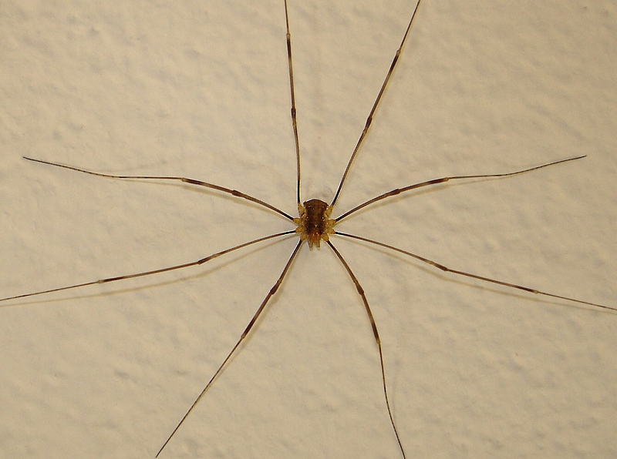

Slide 3
Sekáči
Příbuzní pavoukům
Hlavohruď a zadeček spojeny – tvar „kolečka“
Nemají snovací bradavky
Nestaví pavučiny

Slide 4
Štíři
Nejstarší skupina pavoukovců
Makadla přeměněna na klepeta
Na zadečku hrot s jedovou žlázou
Loví za soumraku, jsou draví
Tropy, subtropy

Slide 5
Největší a nejmenší štíři

Slide 6
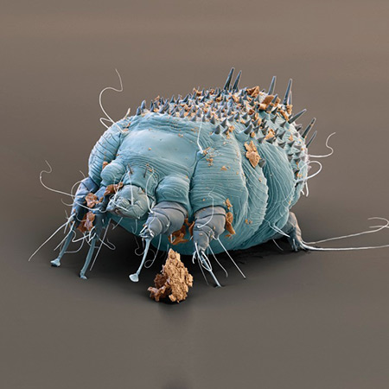
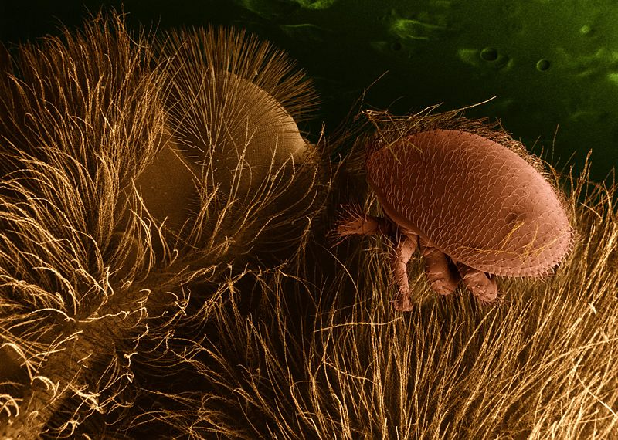
Roztoči
Klíště obecné
Zákožka svrabová
Varroa včelí

Slide 7
Klíště obecné
Žije jako parazit
Ústní otvor – bodavě sací
Přizpůsoben k protržení kůže a sání krve
Vpouští do těla látku, která zabraňuje srážení krve

Slide 8
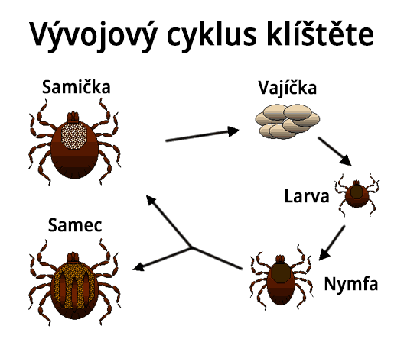
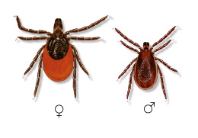
Klíště obecné
Samice saje krev suchozemských obratlovců
Samec je menší, potravu nepřijímá
Samice klade vajíčka

Slide 9
Klíště obecné
Způsobují onemocnění
Bakteriální
Borelióza
Příznak – zarudlé místo ve středu světlá tečka
Léčba - ATB
Virové
Klíšťová encefalitida – zánět mozkových blan
Prevence - očkování

Slide 10
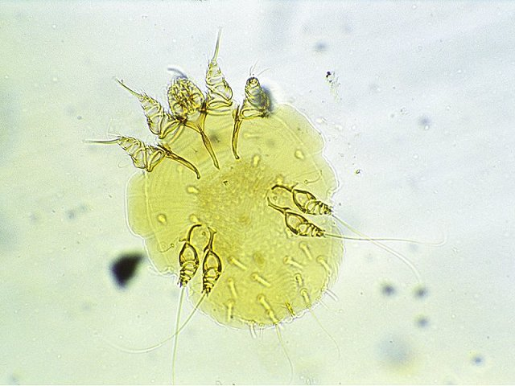
Zákožka svrabová
Způsobuje onemocnění SVRAB
Samice vyvrtává chodbičky v lidské pokožce, kam klade vajíčka
Pocit svědění
Nejvíce – mezi prsty a na břiše
Přenos – přímý styk s osobou
nepřevlečené postele

Slide 11
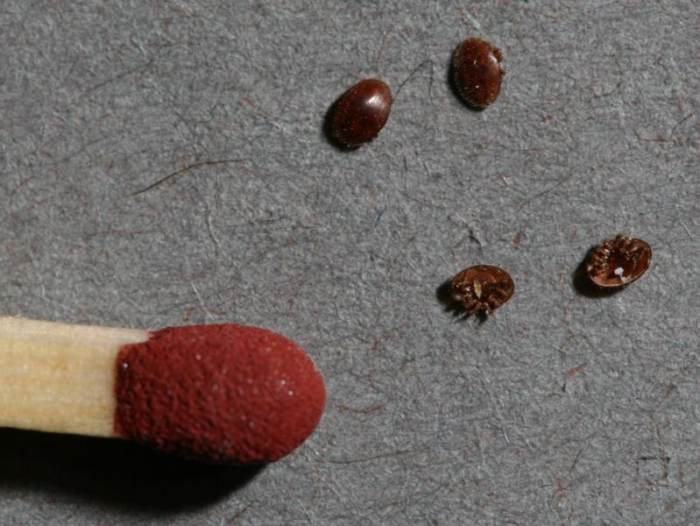
Varroa včelí
Parazit včely medonosné
Oslabuje včelstvo
Může způsobit úplné vyhynutí včelstva

